Slide 1
Интерактивная викторина - раскраска
«Золотой ключик,
или
Приключения Буратино»

Slide 2
Дорогой друг!
Предлагаю тебе проверить хорошо ли ты
знаешь сказку «Золотой ключик, или
Приключения Буратино» и заодно
раскрасить картинку. С каждым
правильным ответом на вопросы
викторины картинка – раскраска будет
наполняться яркими красками.
ЖЕЛАЮ УДАЧИ!
Твой друг, Буратино.
Выход
Далее
Источники
информации
К первому
слайду

Slide 3
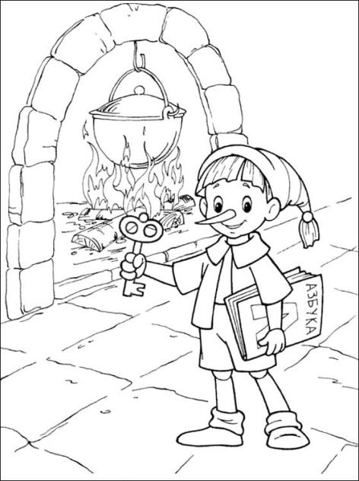
Из чего папа Карло смастерил Буратино?
из полена
из камня
из картона

Slide 4
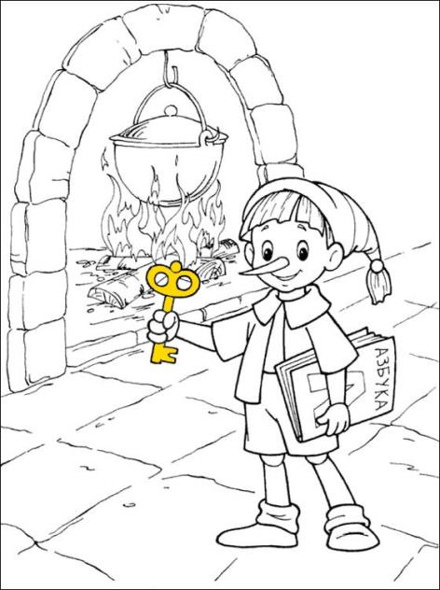
Чем зарабатывал себе на пропитание папа Карло?
игрой на баяне
игрой на флейте
игрой на шарманке

Slide 5
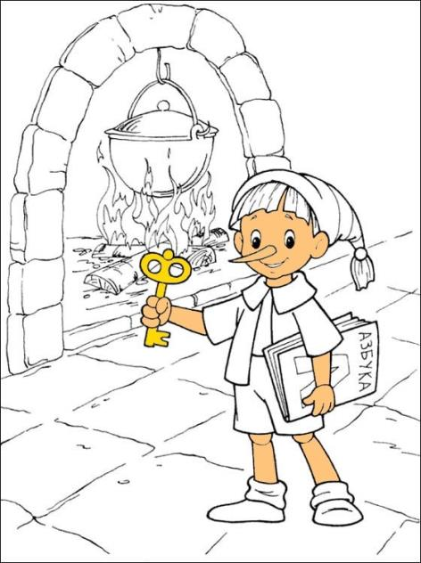
Что продал папа Карло, чтобы купить для Буратино азбуку?
куртку
шляпу
шарманку

Slide 6
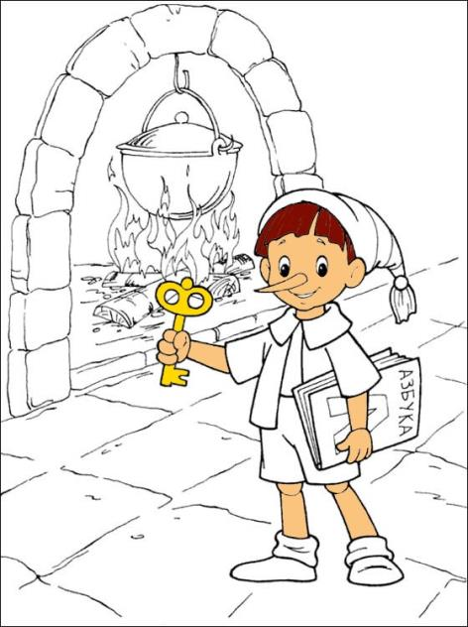
Куда отправился Буратино вместо школы?
в магазин
на пруд
в кукольный театр

Slide 7
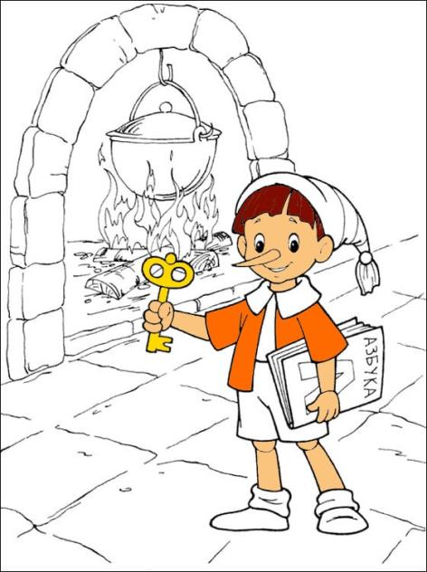
Сколько стульев было в каморке у папы Карло?
два стула
один стул
три стула

Slide 8
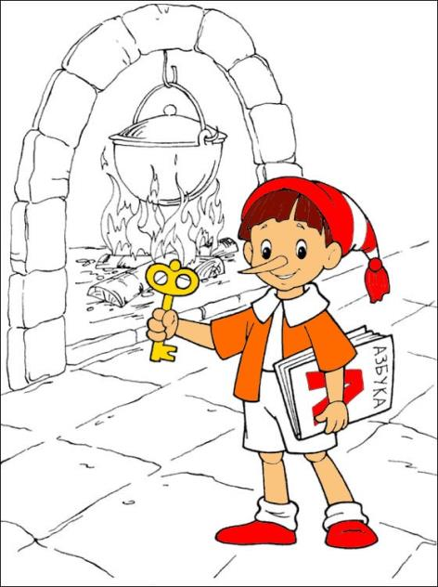
Сколько золотых подарил Карабас Барабас Буратино?
5 золотых
1 золотой
3 золотых

Slide 9
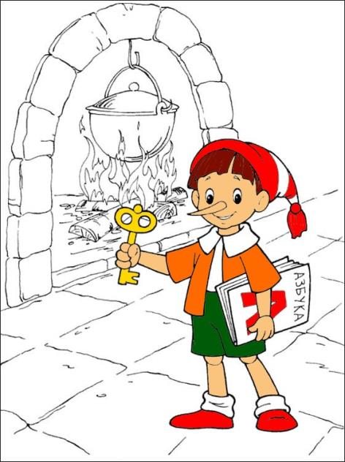
На ветвях какого дерева повесили разбойники Буратино?
берёза
дуб
ель

Slide 10
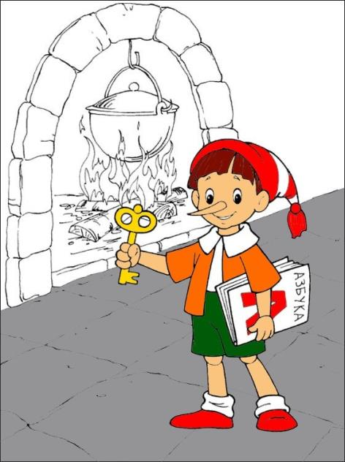
Как звали ловца пиявок?
Дуремар
Мойдодыр
Карабас

Slide 11
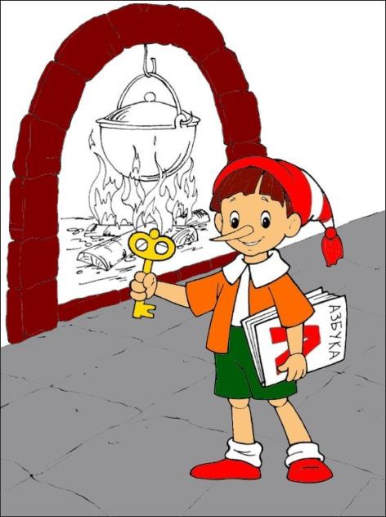
Кто из героев книги носил серебряные часы?
Карабас Барабас
Дуремар
Пудель Артемон

Slide 12
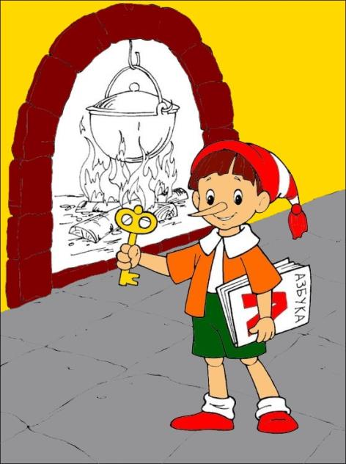
Какого цвета волосы у Мальвины?
голубого
жёлтого
чёрного

Slide 13
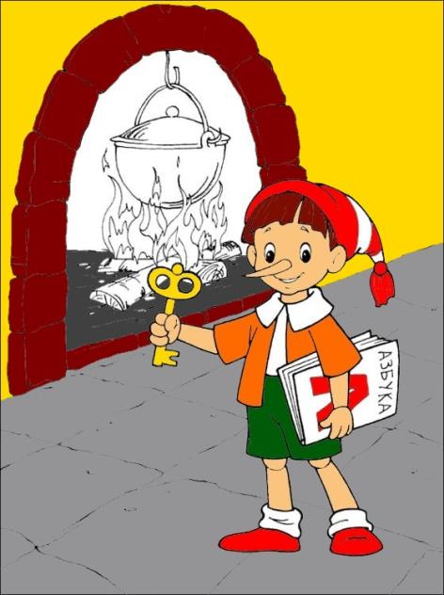
Что было нарисовано на ставнях домика Мальвины?
солнце, луна и звёзды
лазоревые цветы
бабочки

Slide 14
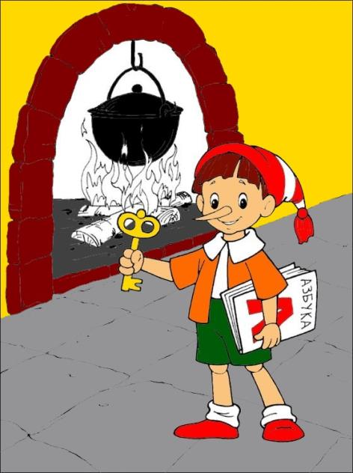
Какому предмету учила Мальвина Буратино?
рисованию
письму
арифметике

Slide 15
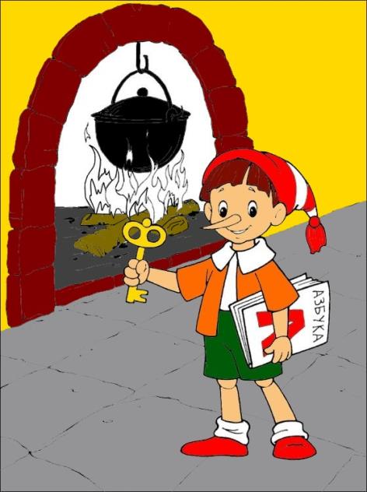
Сколько подзатыльников должен был получить Пьеро по ходу пьесы?
30
33
35

Slide 16
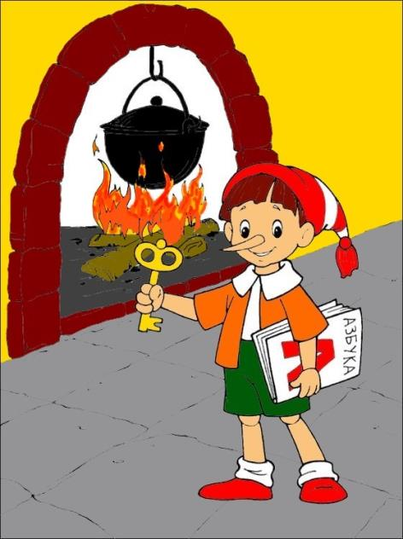
Где спрятался Буратино во время обеда Карабаса и Дуремара?
в шкафу
под столом
в кувшине

Slide 17
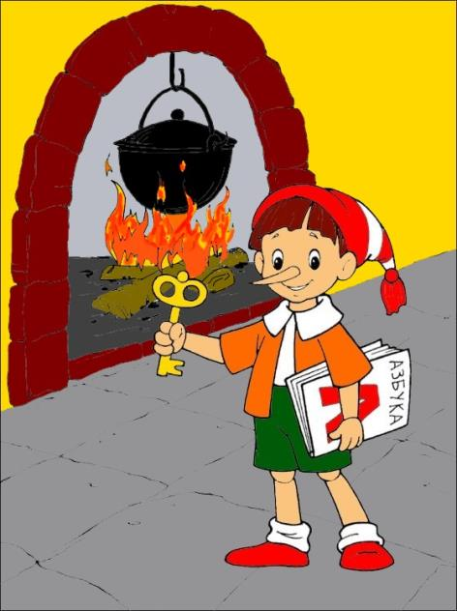
Кто дал Буратино золотой ключик?
Карабас-Барабас
Лиса Алиса
Черепаха Тортилла

Slide 18
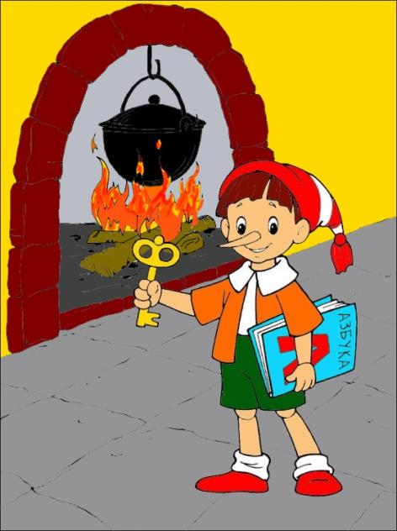
Какое качество высмеивается образом Кота Базилио?
хитрость
жадность
глупость

Slide 19
Что обнаружили герои сказки за потайной дверью?
кукольный театр
карнавальные костюмы
кувшин с золотом

Slide 20
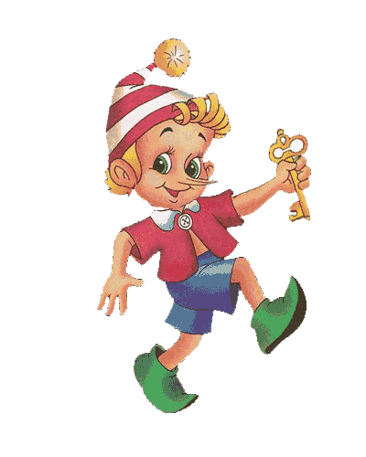
М О Л О Д Е Ц

Slide 21
Источники информации
Шаблон презентации авторский
Автор фона и отрисовок использованных для шаблона презентации Уверская Елена Борисовна
Раскраска http://raskraski-online-besplatno.ru/raskraski/buratino/9.jpg
Буратино анимация http://uchitel.edu54.ru/node/57992
Викторина по сказке А.Н.Толстого « Золотой ключик, или приключения Буратино»
1) http://skazvikt.ucoz.ru/publ/133-1-0-621
2) http://skazvikt.ucoz.ru/publ/133-1-0-607
Песня Бу-ра-ти-но http://baby-news.net/downloads/audio/get169buratino.mp3
(обработана в программе Audacity)

